Slide 1
Usa R!
Una introducción a la programación.
Jose Antonio López Gómez

Slide 2
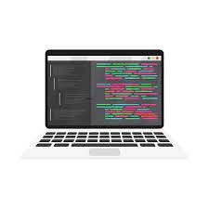
¿Qué es programar?
Proporcionar a un ordenador un conjunto de datos y unas instrucciones sobre lo que se debe hacer con esos datos con el objetivo de resolver algún problema

Slide 3

¡Divide y vencerás!
Descomponer un problema complejo en partes más pequeñas.
Reconocimiento de patrones repetitivos.
Resolución de los problemas paso a paso.

Slide 4
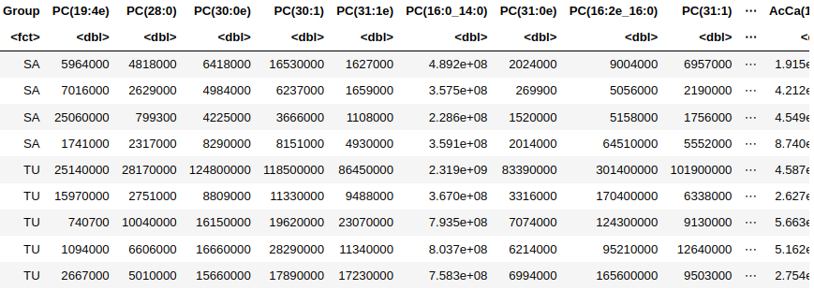
Lípidomica.
Datos HPLC-MS de tejido tumoral y no tumoral

Slide 5

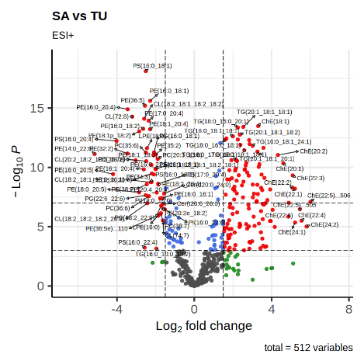
Problema complejo
Crear un Volcano Plot con los datos

Slide 6
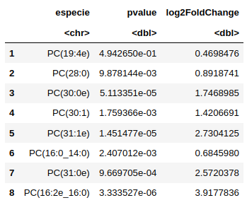
Calcular
Para PC(19:4e):
Medias por grupo
Calcular log2FoldChange
Realizar t-test y obtener el pvalue
Apuntar los datos en la nueva tabla
Repetir lo anterior para cada lípido.

Slide 7
Mi Algoritmo:
Para cada lípido en la tabla de lipidoma { calcular log2( media_TU/media_SA) calcular el pvalue del t-test entre los grupos SA y TU.
Apuntar en la nueva tabla el nombre del lípido, el pvalue y log2FoldChange
}
Tomar la nueva tabla de datos y dibujar el Volcano Plot.

Slide 8
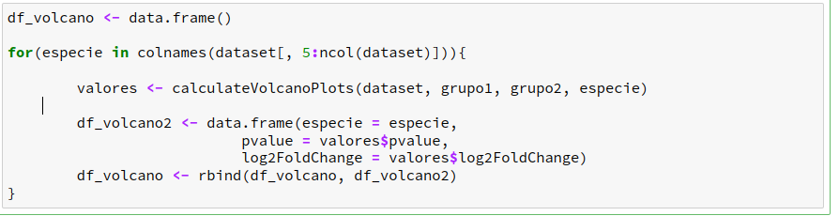
Por cada lípido en la tabla de lipidoma…

Slide 9
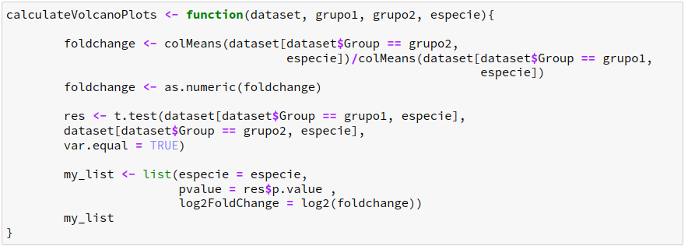
… calcular foldchange y pvalue…

Slide 10
… apuntar en la nueva tabla los datos …

Slide 11
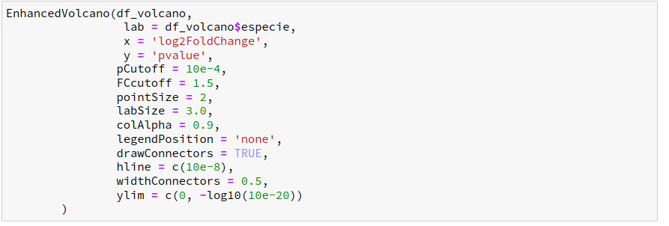
… dibujar Volcano Plot…
… problema resuelto.

Slide 12
En programación, una variable es donde se almacenan y se recuperan los datos de un programa. Se utilizan para guardar datos y estados, asignar ciertos valores de variables a otras, etc…
Variables
Tipos de variables:
Básicas: integer. (int <- 1) numeric ( num <- 1.0) complex (comp <- 2 + 1i) logical (log <- TRUE) character (car <- ‘Hola’) | Objetos: vectores listas dataframe

Slide 13
En programación, es un tipo de algoritmo que describe una secuencia de órdenes. En general, suelen cumplir con una tarea específica en una aplicación más grande.
Rbase trae gran cantidad de funciones estadísticas, mean(), sd(), t-test(), anova(), saphiro.test(), cor(), cov(), etc….
Podemos crear nuestras propias funciones, como la función calculateVolcanoPlots() del ejemplo anterior.
Podemos ampliar/mejorar Rbase instalando paquetes de terceros. https://cran.r-project.org/ https://bioconductor.org/packages/3.16/bioc/
Funciones

Slide 14
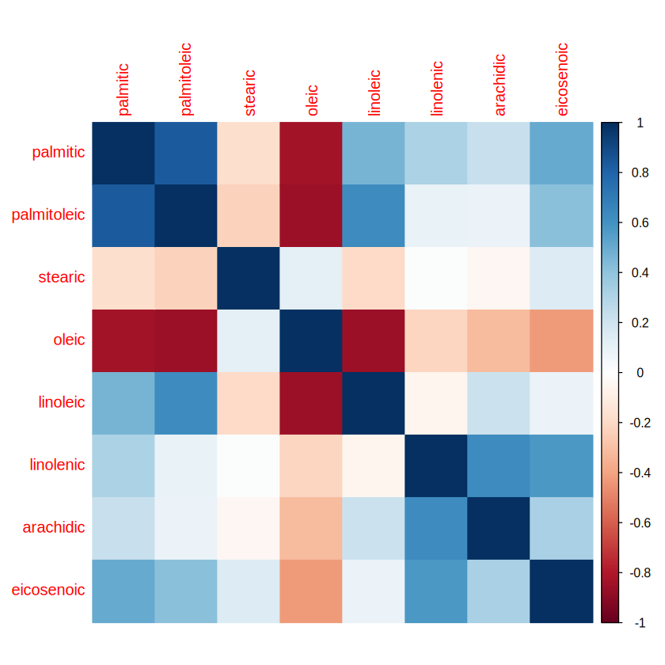
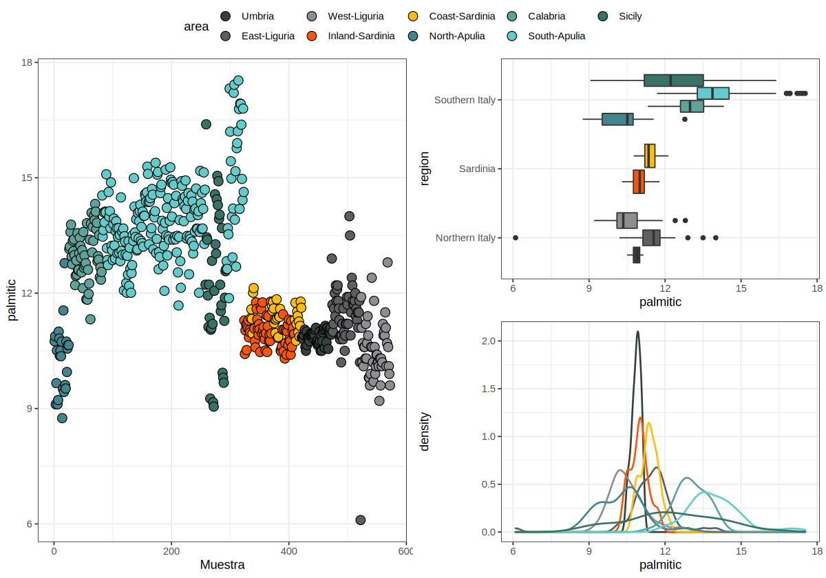
corrplot:
ggplot:
R package corrplot provides a visual exploratory tool on correlation matrix that supports automatic variable reordering to help detect hidden patterns among variables
ggplot2 is a system for declaratively creating graphics, based on The Grammar of Graphics.

Slide 15
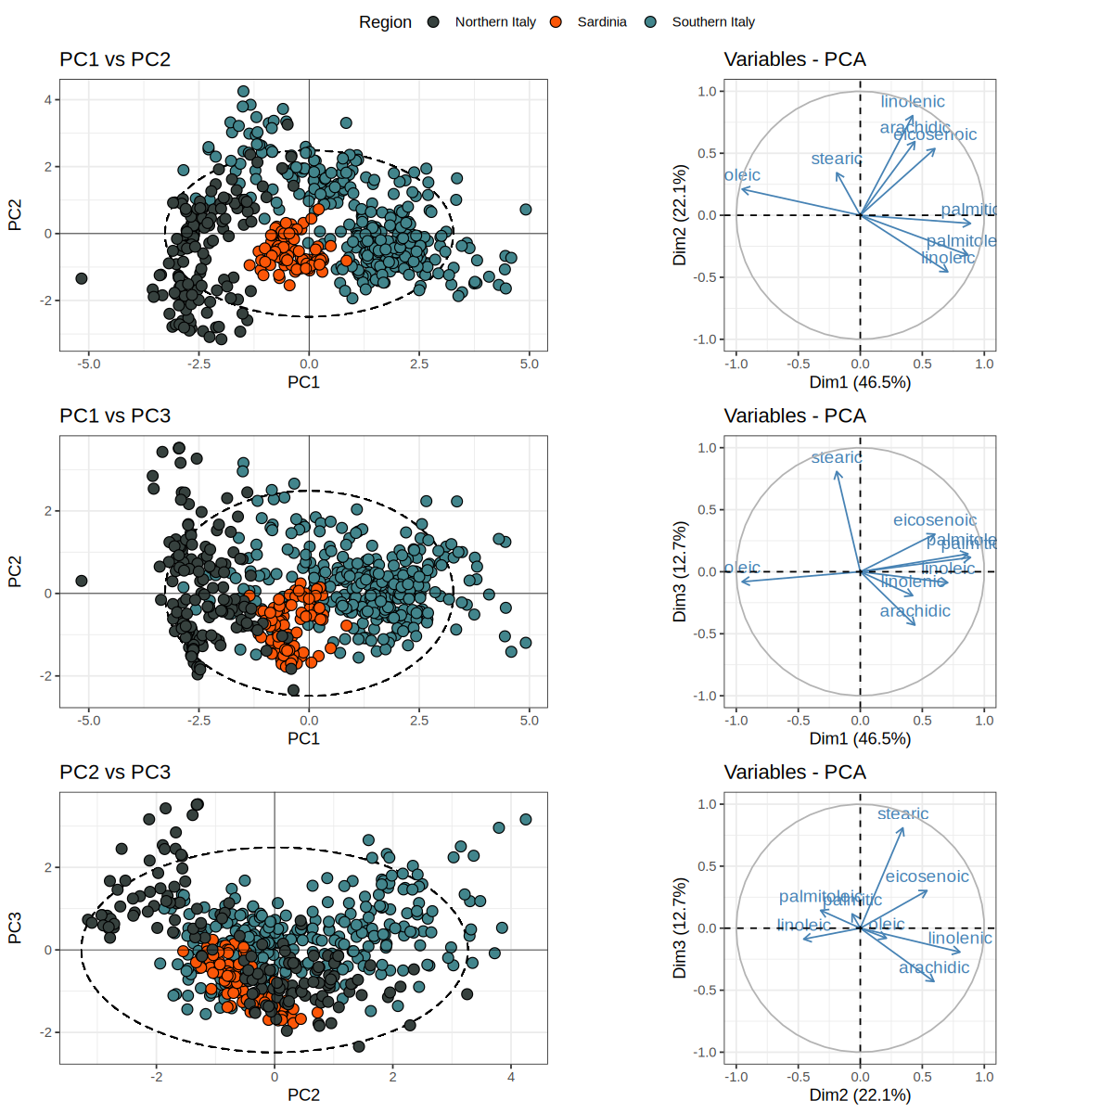
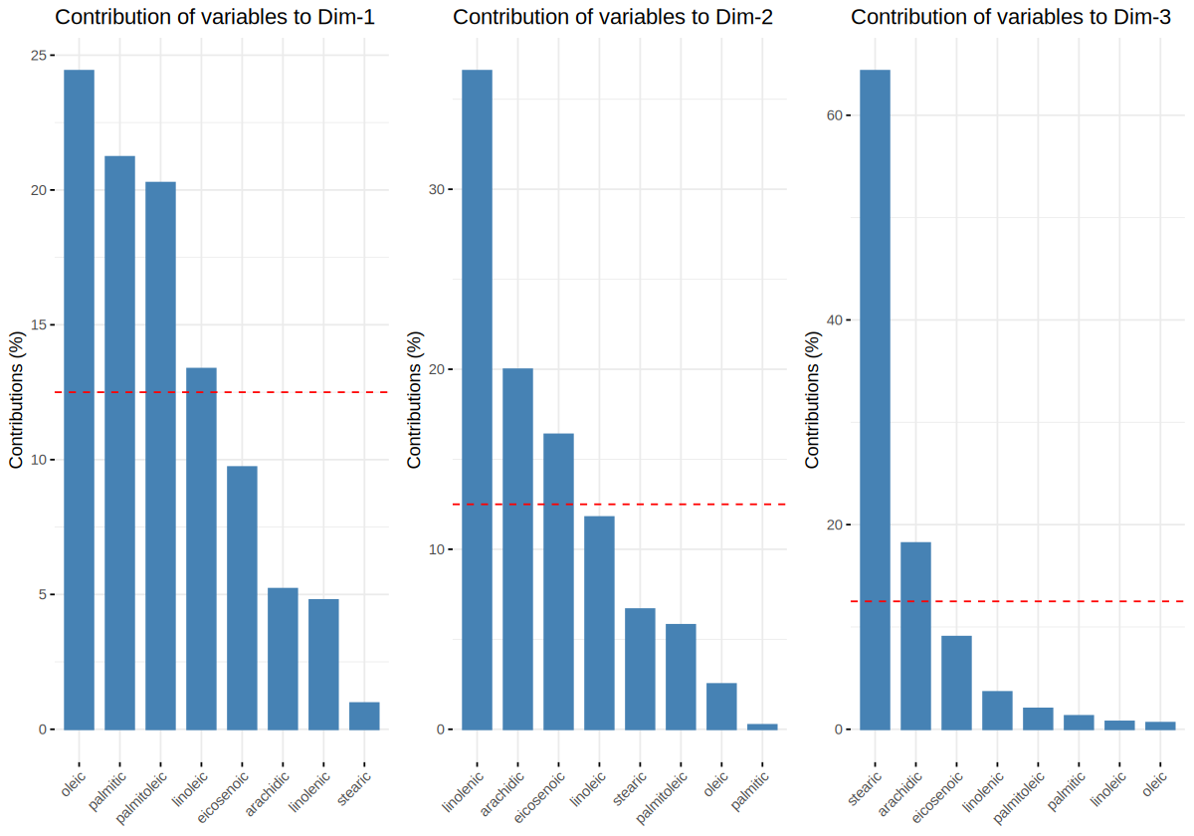
FactoMineR:
factoextra:
FactoMineR is an R package dedicated to multivariate Exploratory Data Analysis.
factoextra is an R package making easy to extract and visualize the output of exploratory multivariate data analyses.

